Slide 1
Livsmestring i Religion og etikk
Filosofiske smuler om hvordan livsmestring kan angripes fra flere vinkler i faget Religion og etikk
Av Knut Dæhli
kdehli@gmail.com

Slide 2
Innholdsfortegnelse:
Hva menes egentlig med livsmestring? Forsøk på definisjoner
Identitet, det gode liv, og grensesetting
Eksempler fra filosofihistorien
Sokrates
De sokratiske skolene
Etikk – mer enn bare spekulasjon
Eksempler fra religionshistorien
Sjamanisme (ekstase, transe, noaider)
Askese (faste, selvpining, selvdisiplinering, overvinnelse av smerte)
Mystikk (kristen, hinduistisk, islamsk, buddhistisk)
Oppsummering og konkluderende paradoksale smuler
Fra meditasjonsforskningsfronten

Slide 3
Hva er livsmestring?
Stortingsmeldingen:
https://www.regjeringen.no/no/dokumenter/meld.-st.-28-20152016/id2483955/sec1
Folkehelse og livsmestring
I religion og etikk handler (...) LIVSMESTRING om å reise spørsmål om forholdet til egen identitet og hva som er et godt liv. Faget gir rom for å reflektere over verdien av gjensidig forståelse og betydningen av å sette egne grenser. Arbeid med etiske og eksistensielle spørsmål gir evne til å håndtere utfordrende spørsmål i eget liv, inkludert spørsmål som likestilling, kjønn og seksualitet.

Slide 4
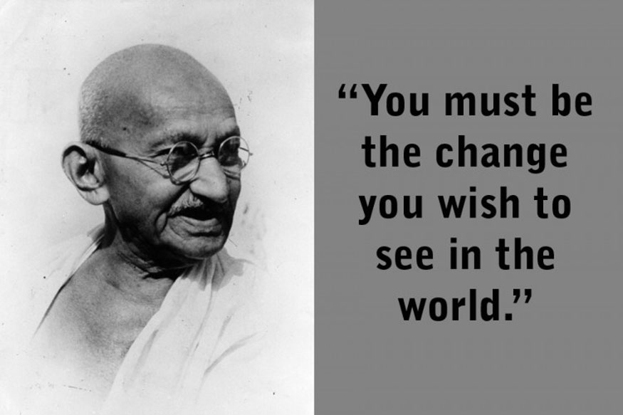
Eksempler Fra filosofihistorien

Slide 5
Filosofien (I) – sokrates og etikk
Sokratiske betraktninger:
Hva er et godt liv?
Er det noen sammenheng mellom karakter og lykke?
Må man trene opp dyder for å oppnå lykke?
Er materielle goder nødvendige for å oppnå lykke?

Slide 6
Etikk – Mer enn bare spekulasjon
Sokrates – filosofi handler om hvordan leve livet best mulig
Etikken er i antikken mer praktisk enn spekulativ teori
Pierre Hadots tese:
Antikkens filosofi er uadskillelig fra praktiske øvelser av asketisk-kontemplativ art. Det handler altså ikke bare om teoretisk spekulasjon fjernet fra den virkelige verden.
Forslag: Fokuser på spørsmål om lykke og det gode liv (eudaimonia) i etikkundervisningen, bruk eksempler fra antikken.

Slide 7
Filosofien (II) – De sokratiske skolene
Kynikerne – Livet mestres ved å leve mest naturlig, uavhengig og fritt
Hundefilosofene – Proto-bohemer og ur-hippier
Barske gatefilosofer, eller sinnsyke byvagabonder?
Stoikerne – Livet mestres ved å lære seg forskjellen på det kontrollerbare og det ukontrollerbare, og leve deretter
Den edle statsmannen, den eudaimoniske pliktetiker
Epikureerne – Livet mestres ved å maksimere nytelse og minimere smerte
De moralske hedonistene
Tekster:
Manualen av Epiktet
Meditasjonene (Til meg selv) av Marcus Aurelius
Philosophy as a Way of Life. Spiritual Practices from Socrates to Foucault av Pierre Hadot

Slide 8
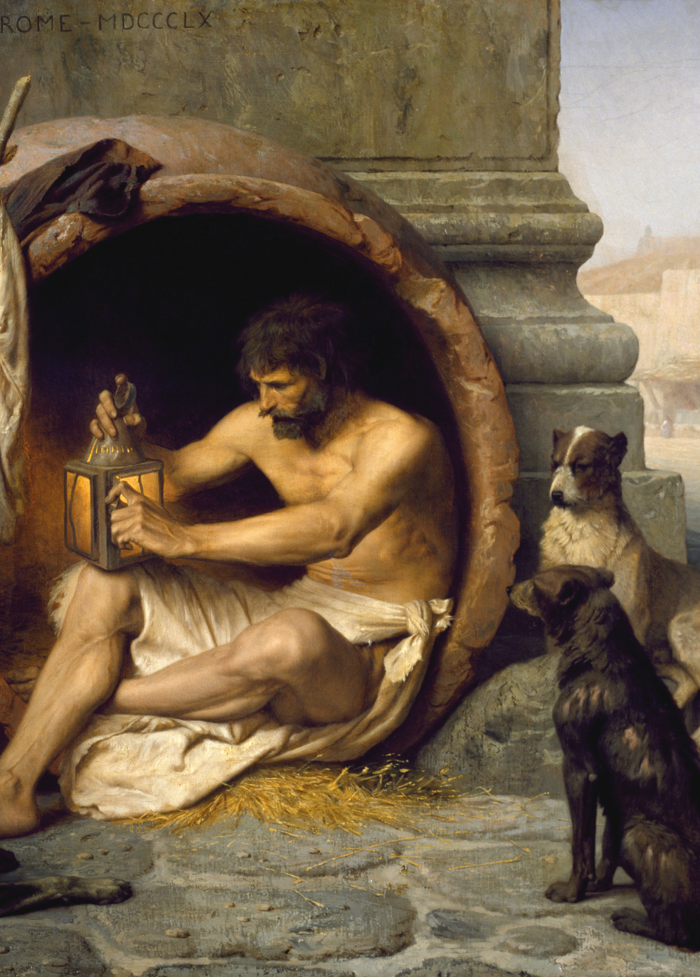
kynikerne
Diogenes av Sinope, ur-kyniker
Hva er lykke?
Å leve i samsvar med fornuften ved å trene opp dyder
Frihet og total uavhengighet (indre og ytre)
Naturlighet
Hvordan oppnå lykke?
Streng askese ved faste fra unødvendige materielle ting
Trening i psykologisk uavhengighet (fra rykte, skam, politisk makt, samfunnets normer, etc.)

Slide 9
stoikerne
Markus Aurelius, keiserfilosofen
Hva er lykke?
Å leve i samsvar med fornuften ved å trene opp dyder
Å leve i samsvar med naturen
Hvordan oppnå lykke?
Lære seg forskjellen på det man kan kontrollere og det man ikke kan kontrollere, og leve deretter
Trening i å leve her og nå (tilstedeværelse), dødsbevissthet, daglig selvransakelse

Slide 10
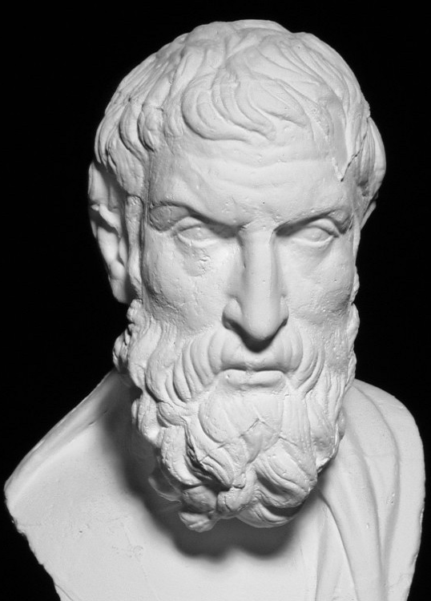
epikureerne
Epikur
Hva er lykke?
Å leve i samsvar med fornuften
Fred og frihet fra frykt og smerte
Hvordan oppnå lykke?
Å leve et enkelt selvforsynt liv, omringet av venner
Maksimere glede/nytelse samtidig som man minimerer smerte/lidelse hos seg selv og andre
Unngå dødsangst via filosofi (og ateisme)

Slide 11
Øvelse 1 – Asketisk-filosofiske øvelser
ØVELSE | BESKRIVELSE | FILOSOFISK TRADISJON/ SKOLE
Negativ visualisering | Hva er det verst tenkelige som kan skje i dag? Visualiser dette og lag en kort plan for hvordan du vil takle det | Stoisismen
Dødsbevissthet | Memento mori (husk at du er dødelig). Lev noen dager som om det var din siste dag, dine siste handlinger | Stoisismen
Faste | Tidvis fornektelse/avståing av nytelse og luksus (mat, drikke, sex, god seng, youtube, etc.) | Kynismen, delvis stoisismen
Meditasjon | Dypt fokusert refleksjon/ettertanke | Epikureismen, kynisme, stoisismen
Retrospeksjon | Daglig mental vurdering av dagens hendelser, hva du har lært, gjort feil/bra, hva du husker best, etc.. | Pytagoreerne
Oppmerksomhet | Leve i Nået, intens tilstedeværelse | Stoisismen, kynismen
Selvobservasjon | Observer egne tanker, følelser, reaksjoner, fantasier, osv. Hva påvirker deg mest i hverdagen? | Stoisismen
Kontrollens dikotomi – Lære forskjellen på hva som er opp til oss, og hva som ikke er opp til oss | Du kan ikke kontrollere følelser eller eksterne ting, men du kan kontrollere din reaksjon på disse – dvs. mentale inntrykk som følge av følelser (indre) og ekstern stimuli (ytre) | Stoisismen
Internalisere livsregler | Formuler kort og etterlev din egen livsregel. Eksempler: Fokuser kun på det kontrollerbare (stoisismen) Avstå fra alt som er unaturlig (kynismen) Minimer smerte og maksimer nytelse (epikureismen) | Alle
Perspektiv-refleksjon | Tenk over din plass i, og dine bekymringers ubetydelighet i.f.t. universets storhet. | Stoisismen
Ideal-refleksjon | Visualiser den beste versjonen av deg selv, og spør hvorfor du ikke er slik, og hva du må gjøre for å bli slik? | Alle
Selvtilbaketrekning | Trekk deg tilbake til et rolig sted uforstyrret, bruk pusteteknikker og kultiver ro i kropp og sinn i minst 20 min | Alle

Slide 12
Øvelse 1 – stoiske øvelser
Negativ visualisering → bruk ca. 5 min på å tenke over det verst mulige scenarioet for hva som kan skje med deg i løpet av dagen, og lag en kort plan om hvordan du vil takle dette.
Kontrollens dikotomi → Skriv ned en todelt liste over hva du kan kontrollere, og hva du ikke kan kontrollere. Prøv å fokusere kun på det du kan kontrollere i noen dager i strekk.
Deg selv i går-sammenligning → Aldri sammenlign deg med andre, men sammenlign deg med den du var i går. Prøv alltid å gjøre noe litt bedre enn i går.

Slide 13
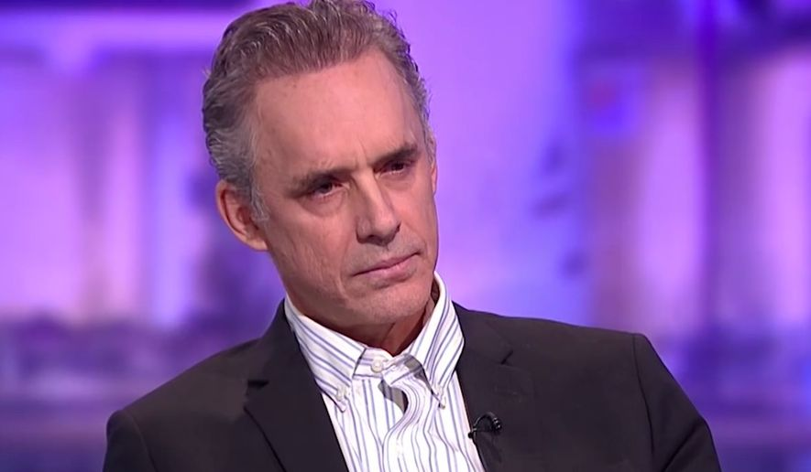
Intermezzo (I): Hvorfor er denne karen så populær blant unge menn?

Slide 14
Mental fleksibilitet & emosjonell intelligens
Intermezzo (II):
It is likely that most of what you currently learn at school will be irrelevant by the time you are 40… my best advice is to focus on mental balance (flexibility) and emotional intelligence.
Yuval Noah Harari (2018), forfatter av Sapiens, Homo Deus og 21 tanker for det 21. århundre.
https://www.youtube.com/watch?v=aQ_8n4Dl9vc

Slide 15
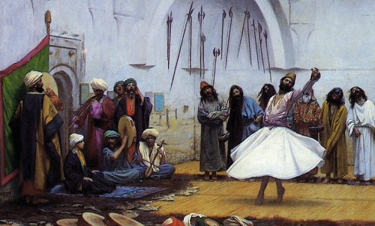
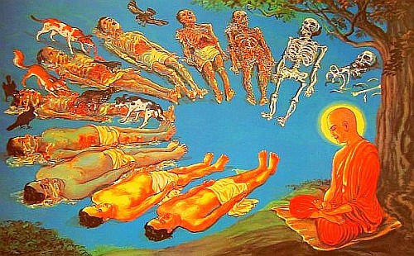
Eksempler Fra religionshistorien

Slide 16
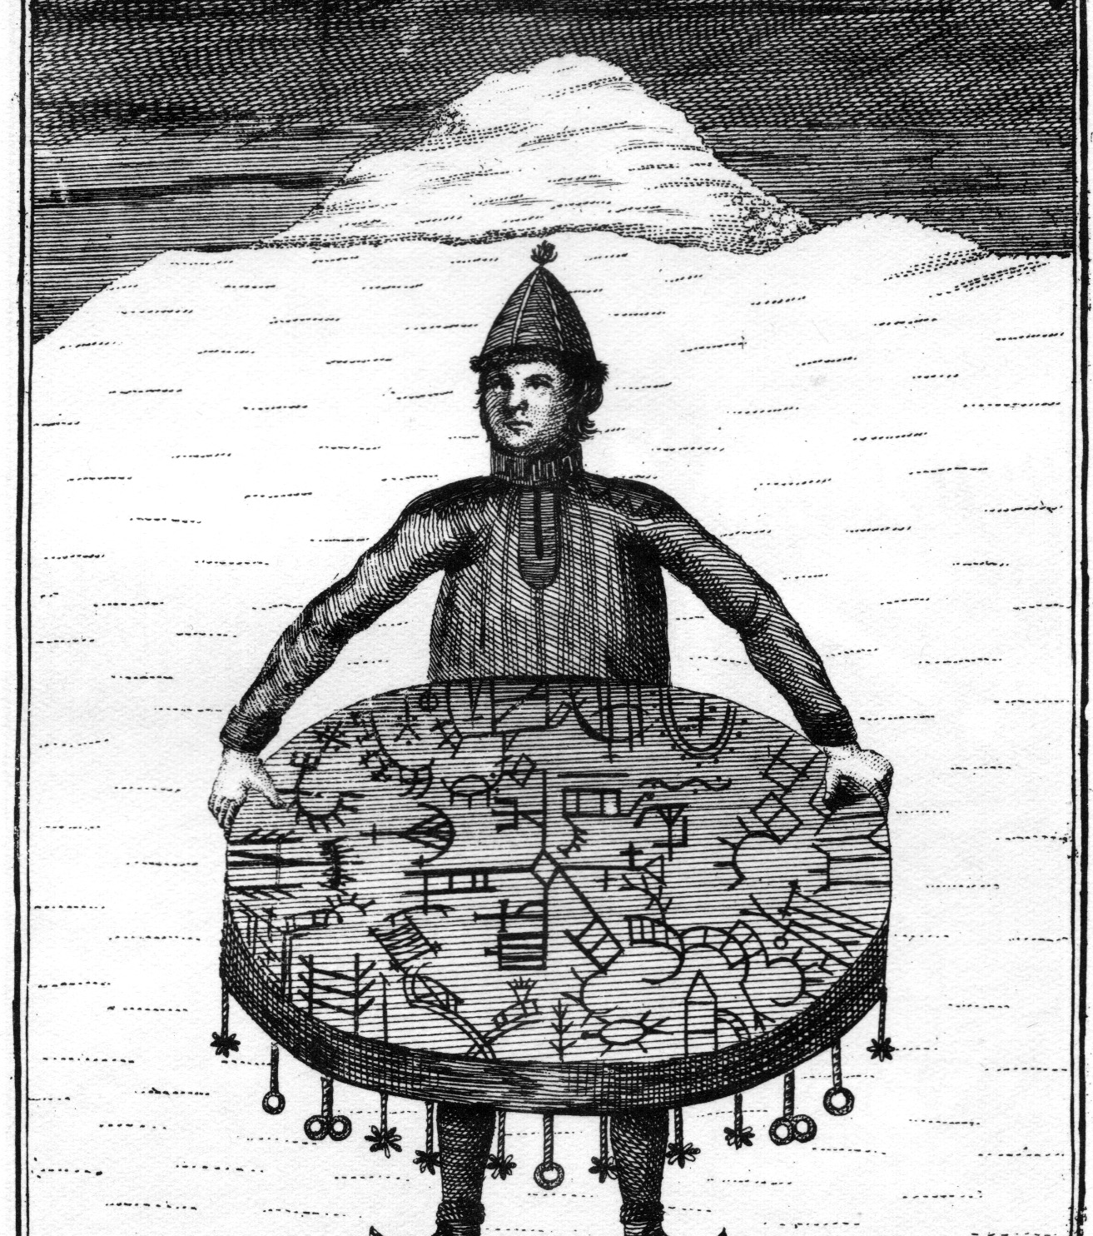
Sjamanisme
Sjamaner er ekstase-teknikere (Mircae Eliade)
Mongolia, Tibet og transetilstander
Samiske noaider og ekstatiske reiser
Teknikker: bruk av resitasjon eller sang (eks. joik), rituelle spesialobjekter (eks. runebomme), faste som forberedelse eller før initiering, bruk av psykedeliske stoffer
Betraktning: Her passer det bedre å vise elevene klipp, musikk, praksis framfor at de selv skal teste ut.

Slide 17
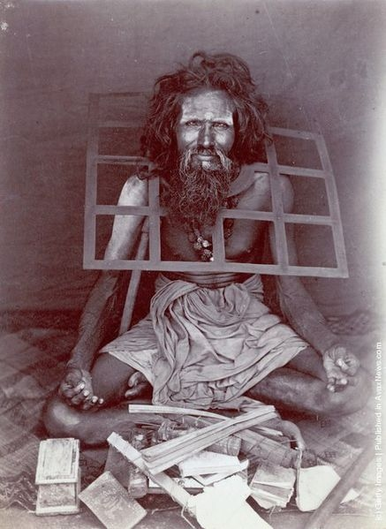
Askese
Oppdagelsen av fastens psykologiske virkninger
Faste fra grunnleggende behov – drikke, mat, sosialt samvær og sex
Faste som trening i viljestyrke
Faste for å avdekke skjulte sider ved psyken
Øvelse 2 – Endorfinfaste
Kan fungere som lekse, klasseeksperiment, personlig, eller frivillig.
Poeng: begrense konstant stimuli, personlig erfaring med ro, isolasjon. Bevisstgjøre elevene på egne muligheter til selvregulering og selvkontroll.

Slide 18
Øvelse 2 – Endorfinfaste
Endorfinfaste: Sett av en dag ila neste uke hvor du i 6 timer bare tillater deg å være isolert og i ro, skru av alle distraksjoner (mobil, TV, PC, etc.) og begrenser dine aktiviteter.
Dette kan du ikke gjøre:
Spise eller lese
Snakke eller være sammen med andre mennesker
Trene hardt
Bruke PC, mobil, skjermer, TV, og annen visuell stimuli
Seksuell stimuli
Dette kan du gjøre:
Gå tur, trene rolig, tenke, skrive fysisk på papir, drikke vann, meditere, o.l.

Slide 19
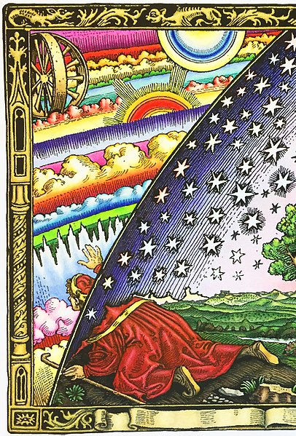
Mystikken
Påstanden om at den ytterste virkelighet, åndelig sannhet, eller kunnskap om Gud kan oppnås gjennom direkte subjektiv erfaring.
Eksperimentell, teknisk, opplevelsesfokusert religion
Kan skje spontant eller via mystisk trening.

Slide 20
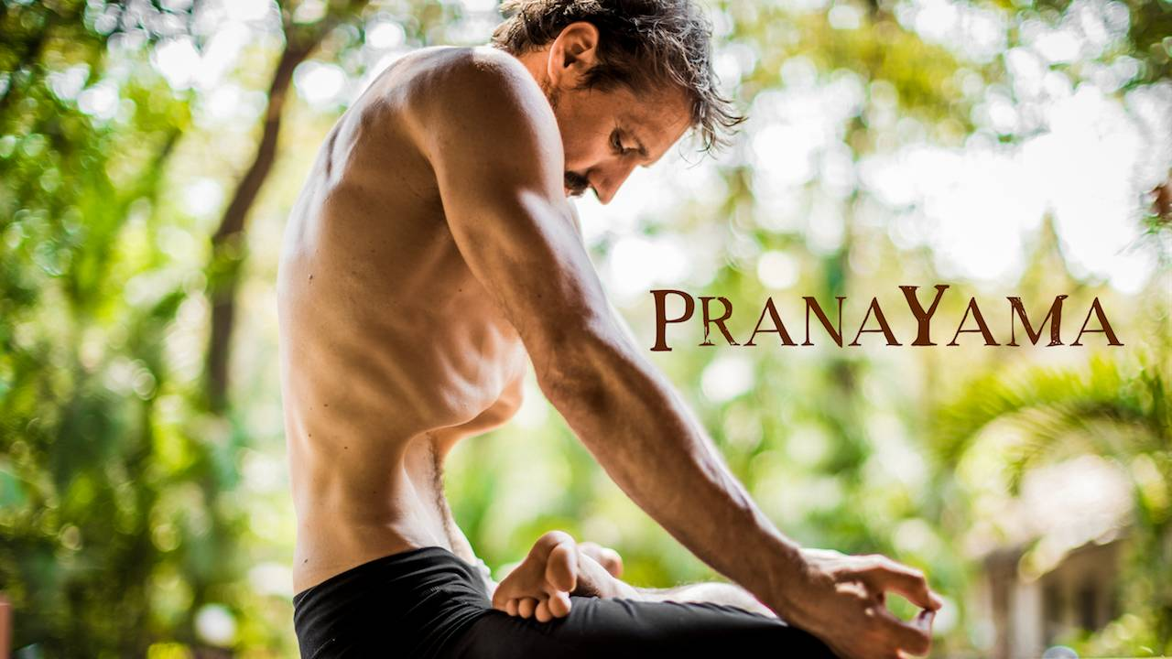
Indias Mystikk (I) – Yoga
Kontroll over kropp og sinn
Systematisering av mentale kategorier
Pranayama – pusteteknikker
Magiske krefter og supermennesker
Udødelighet og selvtranscendering
Tekster:
Patanjalis Yogasutra
Bhagavad Gita

Slide 21
Øvelse 3 – pranayama
Pranayama: Regulering av pust for å indusere ro, transe, eller hyperfokus.
Mange varianter, vi bruker tre ulike:
1) Følge pusten. La pusten styre seg selv, og fokuser kun på inn –og ut-pusten. Følg dens vei ved nesa og munnen, hvordan den påvirker resten av kroppen
2) Jim Hof-metoden, hyperventilering. Pust inn dypt og stramt gjennom munn og nese, så kort, raskt og bare delvis ut gjennom munnen. Gjør dette i 3-4 min, så hold pusten så lenge du klarer. Observer hvordan kroppen, hodet, og konsentrasjonen din er mens du holder pusten.
3) Regulere pusten. Pust inn via nesa, og ut gjennom munnen. Bruk først 3 sek på inn-pust, hold så pusten i 3 sek, og pust ut i 3 sek. Gjenta til det blir naturlig å forlenge sekundene.
Poeng: Bevisstgjøre elevene på egne muligheter til selvregulering og selvkontroll, særlig evnen til å indusere en annen sinnstilstand.

Slide 22
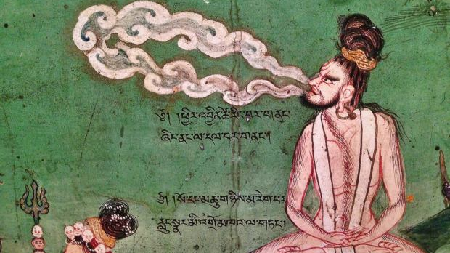
Indias Mystikk (II) – meditasjon
Shramana-bevegelsen (800-500 F.Kr.)
Jainistisk meditasjon – faste til døden
Vedisk meditasjon – kontroll over det indre gir kontroll over det ytre
Buddhistisk meditasjon – Innsikt gjennom middelvei, trening i empati
I vår tid – mindfulness, metta-meditasjon, og stressmestring.
Tekster:
Upanishadene
Visudhmagga + deler av Palikanon
Full Catastrophe Living, av Jon Kabat-Zinn (mindfulness)

Slide 23
Øvelse 4 – trening i empati
Buddhistisk metta-meditasjon (eller Tonglen-meditasjon): Meditasjon som skal kultivere egen empati overfor alle levende vesener, inkludert fiender.
Mange varianter (eg. i Christfulness og Mindfulness), men vi bruker en sekularisert utgave:
Bruk pusten i noen min for å falle til ro, lukk øynene, og tenk på en person som gjør deg glad. Visualiser denne personen. Tenk over hvordan det hadde vært hvis alle mennesker gjorde deg like glad. Bruk noen min til å tenke over alle som har gjort deg glad i livet ditt, og at disse fortjener din takknemlighet. Visualiser at alle som gjør deg glad har en energiball av lys inni seg, som transporteres til deg når du tenker på vedkommende. Se så for deg at du vil sende denne lysballen videre til noen du tror trenger oppmuntring, som ikke har det så bra. Herfra kan du improvisere videre..
Poeng: Bevisstgjøre elevene på egne muligheter til selvregulering og selvkontroll, særlig evnen til å direkte påvirke eget følelsesliv + å kunne ta andres perspektiv (kjerneelement i den nye læreplanen).

Slide 24
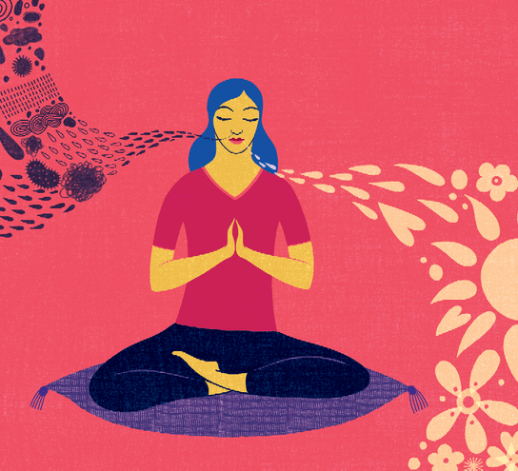
Tonglen
Konverter det negative til noe positivt

Slide 25
Kristendommens Mystikk – kontemplativ bønn
Ørkenfedrene og Mødrene i Syria, Egypt og Palestina
Eremittene og kenobittene
Den ortodokse theosis - Hesykasmen og Jesusbønnen
Guds multimedia artist – Hildegard von Bingen
I vår tid – sentrerende bønn (centering prayer) og Christfulness
Tekster:
Filokalia
Kristi etterfølgelse (The Imitation of Christ) av Thomas Kempis
Keatings verker

Slide 26
Øvelse 5 – lectio divinae
Lectio Divinae: Kontemplativ lesning av tekst.
Med hjelp av tekst og musikk fra Hildegard von Bingen skal vi forsøke å føle teksten vi leser samtidig som vi følger teksten sakte og kontemplativt.
Bruk latin og norsk oversettelse, les gjennom en gang først uten musikk.
Hildegard von Bingen –
https://www.youtube.com/watch?v=YZa95OgwCEU
Poeng: Bevisstgjøre elevene på at selv lesning kan være noe kontemplativt og dypere enn bare å registrere og kategorisere ord.

Slide 27
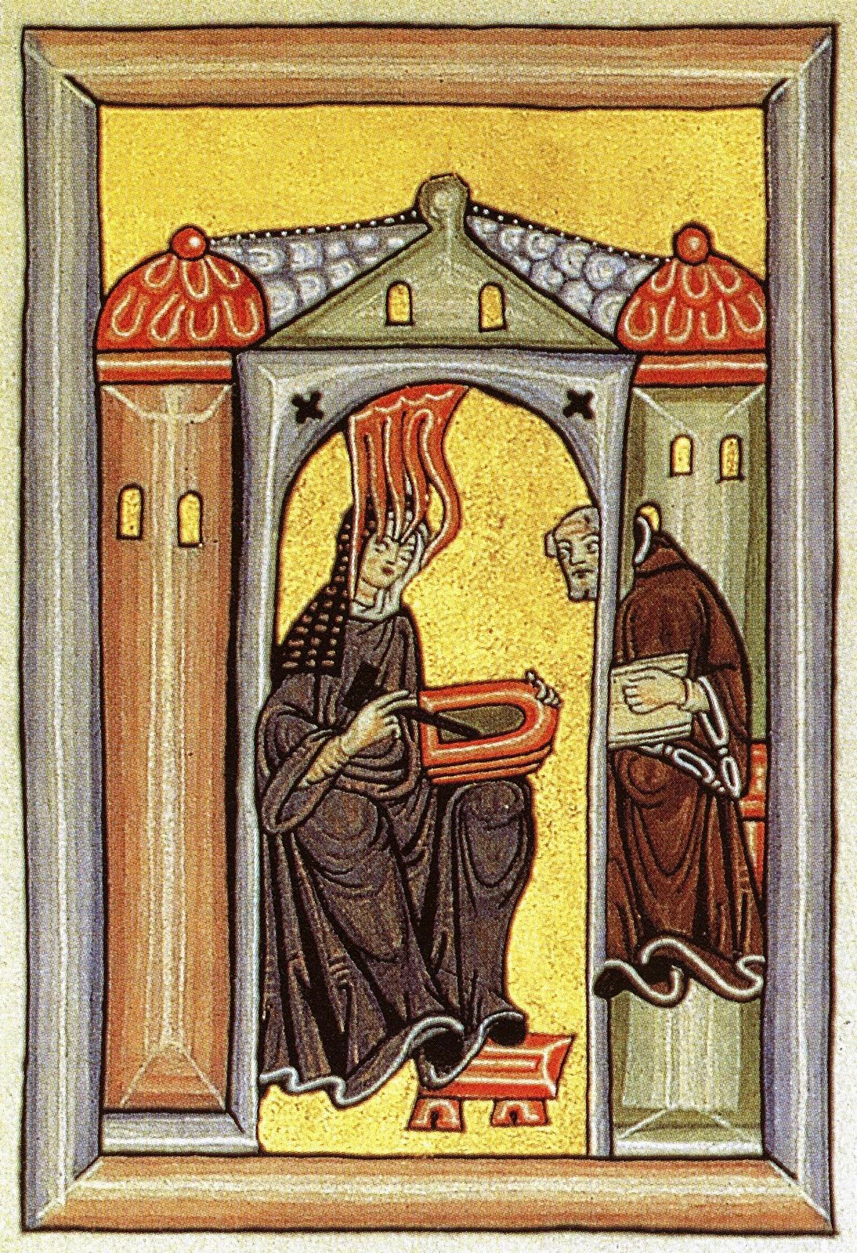
Hildegard av Bingen
(1098 –1179)
Guds multimediaartist – kristen mystiker, komponist, herbalist, nonne, filosof, visjonær, benedikterabbedisse og Middelalderens kanskje viktigste kvinnelige autoritet
Hildegard og Volmar, her ser vi hvordan skrivearbeidet foregikk
Notes:
Hildegard og Volmar

Slide 28
Caritas abundat in omnia
Latin
Norsk
Caritas abundat in omnia,
de imis excellentissima super sidera,
atque amantissima in omnia,
quia summo Regi osculum pacis dedit.
Kjærlighet lever i alt,
Fra de dypeste dyp til de høyeste stjerner,
Og hun er den mest sjarmerende av dem alle,
Fordi hun har gitt den høyeste Kongen fredens kyss.

Slide 29
Islamsk mystikk – sufismen
Muhammed som mystisk forbilde
Faste, kontemplasjon, aktiv reformator, Himmelreisen (Mi’raj)
Sufi-brorskap (tariqa) under abbasidekalifatet
Pir og dervisj
Dhikr – ihukommelsen av gud
Ekstatisk vs. kontemplativ sufisme – vis videoklipp til elevene:
https://www.youtube.com/watch?v=fIxm2PFOlOs (samling av ekstatiske varianter)
https://www.youtube.com/watch?v=U7AoIp-DHwk (Sama – med engelsk tekst)
https://www.youtube.com/watch?v=u8skFtFuiTA
Tekster:
Al-Ghazalis Gledens alkymi (Kimiya-yi Sa’adat)
Rumis poesi (særlig Masnavi)

Slide 30
Buddhismens rett tale
Avstå fra:
Løgn
Negativ splittende tale
Meningsløst prat
Baksnakking
Kjefting
All tale som er påvirket av vrede eller hat

Slide 31
Øvelse 6 – disiplinering av talen
Utfordring til elevene:
ENTEN: Ikke snakk usant, negativt (dvs. ikke noe klaging), på en aggressiv måte, eller baksnakk overhode i tre dager. Forsøk å snakke sant og ærlig, snakk bare hvis du har noe å si, hvis noen kan ha nytte av det du har å si, eller hvis du ønsker å hjelpe eller oppmuntre noen, skape god stemning, etc.
ELLER: Forsøk å ta et stillhetsløfte i 24 timer – dvs. at du ikke snakker overhode i 24 timer.
Poeng: Bevisstgjøre elevene om at hva vi sier påvirker hvordan vi tenker og føler, og hvordan andre forholder seg til oss.

Slide 32
SISTE ØVELSE!

Slide 33
Øvelse 7 – Retrospeksjon
Retrospeksjon:
Teknikk for å huske bedre, og avdekke hvilke hendelser som påvirket deg mest psykologisk i løpet av dagen.
Pedagogisk: godt mnemisk verktøy (husketeknikk) for å flytte informasjon fra korttidshukommelsen til langtidshukommelsen. Særlig effektiv kort tid etter stoffet først er presentert. Dvs. på slutten av en økt, noen timer senere, eller på kvelden hvis det kun gjelder dagens hendelser.
Hvor mye husker du fra foredraget så langt? Bruk ca. 3 min på å gjennomgå mentalt alt som har blitt gjennomgått i foredraget så langt.
Poeng: Bevisstgjøre elevene om at hukommelse er en trenbar evne, hvis kapasitet og brukbarhet kan dramatisk endres gjennom trening.

Slide 34
Oppsummering
Forslag til øvelser:
1 – Asketisk-filosofiske øvelser (negativ visualisering, kontrollens dikotomi, etc.)
2 – Endorfinfaste
3 – Pranayama (pusteteknikker)
4 – Trening i empati (Tonglen/metta-meditasjon)
5 – Lectio Divinae (ved Hildegard von Bingen)
6 – Disiplinering av talen (buddhismens rett tale + ørkenfedrenes råd)
7 – Retrospeksjon (gjennomgang av alt du husker fra foredraget)

Slide 35
Refleksjoner for klasserommet
1 – Vi kan vektlegge etikkens praktiske karakter ala Hadot, og få elevene til å utforske spørsmål vedrørende lykke og det gode liv.
2 – Utfordring: Er det noe her vi kan lære bort framfor kun å vise frem? Hvor går grensen mellom entusiastisk fremvisning og forkynnelse?
3 – Grensesetting er noe som vi kan bruke mye tid på i faget, både det som er dekket her av øvelser, og mtp tema som som f.eks religion og lydighet, fanatisme og sekter, makt og identitet.
4 – Hararis poeng: Mental fleksibilitet og emosjonell intelligens er trolig viktigere i vår tid og i fremtiden enn noen gang før. Eksplisitt mental trening kan styrke disse egenskapene.

Slide 36
Anbefalt litteratur:

Slide 37
Anbefalt litteratur
Eifiring, Halvor (red.) (2014). Hindu, buddhist and daoist meditation. Cultural histories
Hadot, Pierre. Philosophy as a Way of Life. Spiritual Practices from Socrates to Foucault.
Kabat-Zinn, Jon. Full Catastrophe Living.
Keating, John. (2011) Foundations for Centering Prayer and the Christian Contemplative Life
Sloterdijk, Peter. You Must Change Your Life. On Antropotechnics.
Primærtekster med eksempler på livsmestring/selvdisiplinering:
Upanishadene (f.eks Katha, Mundaka og Prashna Upanishadene)
Bhagavad Gita
Yogasutra av Patanjali
Visudhimagga
Manualen (Enchiridion) av Epiktet
Meditasjonene (Til meg selv) av Marcus Aurelius
Filokalia
Kristi etterfølgelse (The Imitation of Christ/Imitatio Christi) av Thomas Kempis

Slide 38
Fra meditasjonsforskningsfronten (pr. 2019)
Sjekk siste fra Brown universitet: https://www.brown.edu/research/labs/britton/publications?fbclid=IwAR0y17G2YUMrmSAQA70W80sZJK4dchRhy92DkR35Lt3VGNkL-AwwTKQe5r8
Meditasjon kan ha en rekke negative bivirkninger, og dette tabuet er i ferd med å bli akseptert blant forskermiljøet. Det er for lite data ang dette, trengs mer forskning!
Hypen om særlig Mindfulness er sterkt overdrevet, behov for realitetsorientering. Det eneste strengt påviste positive resultatet er at det hjelper folk å slappe av.
Et stort problem i mesteparten av forskningen omhandler mangelen på en felles definisjon på meditasjon, og vanskelighetene ved å måle og etterprøve resultater.

